Slide 1
Piero della Francesca

Slide 3
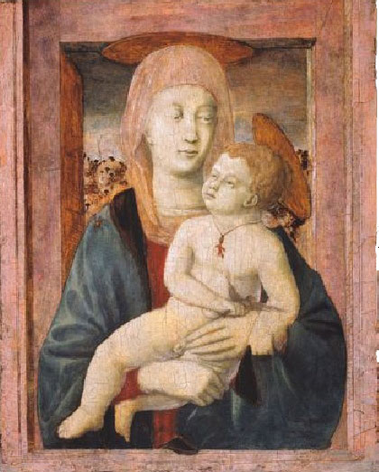
1435 – 1440.
Piero della Francesca.
Virgen con niño.
Collezione privata

Slide 4
.

Slide 5
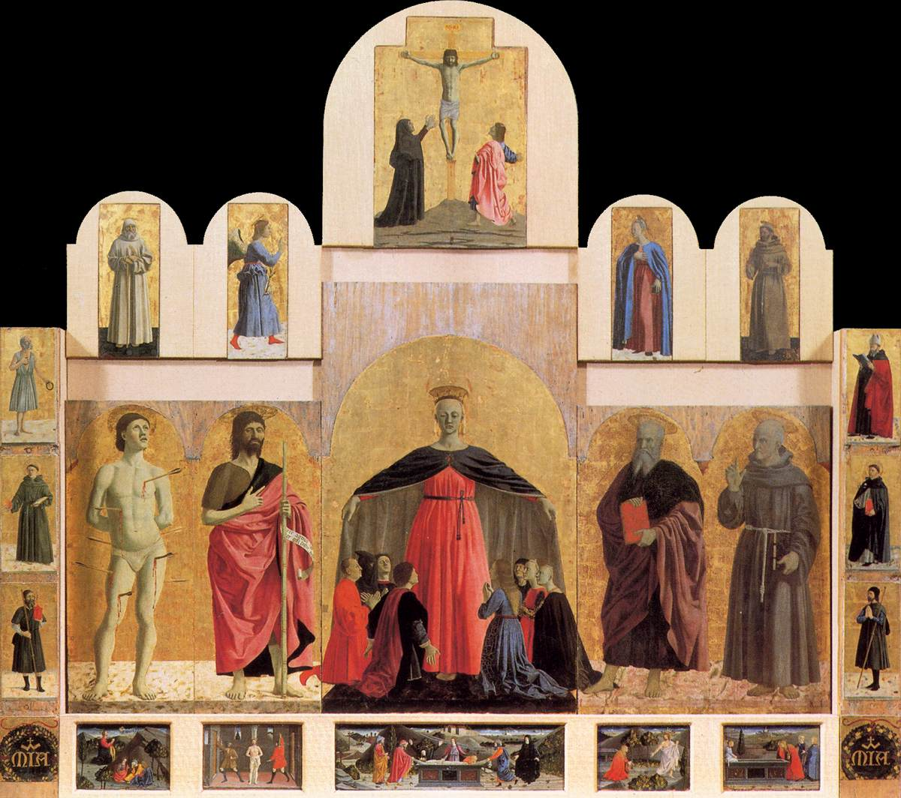
1445. Della Francesca. Políptico de la Misericordia. Pinacoteca de Sansepolcro.

Slide 6
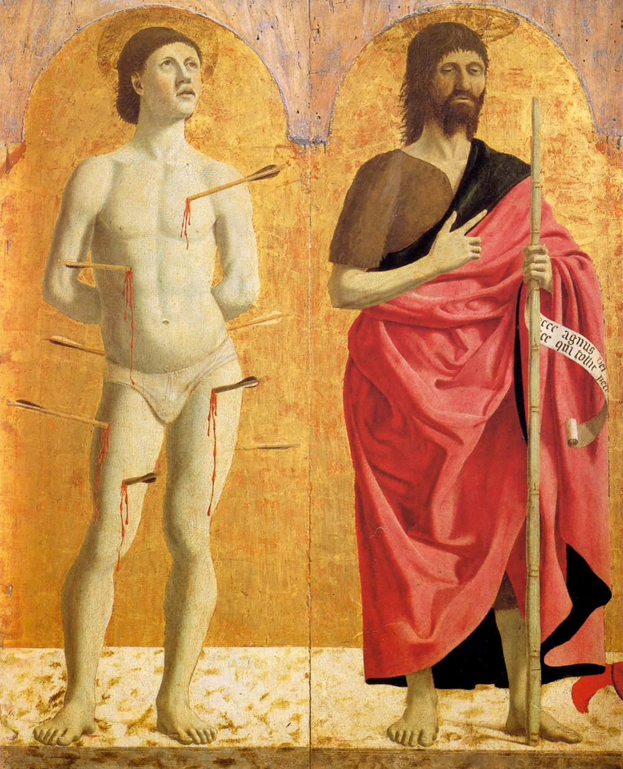
1445. Della Francesca. Políptico de la Misericordia. Sebastián y Juan Bautista.

Slide 7
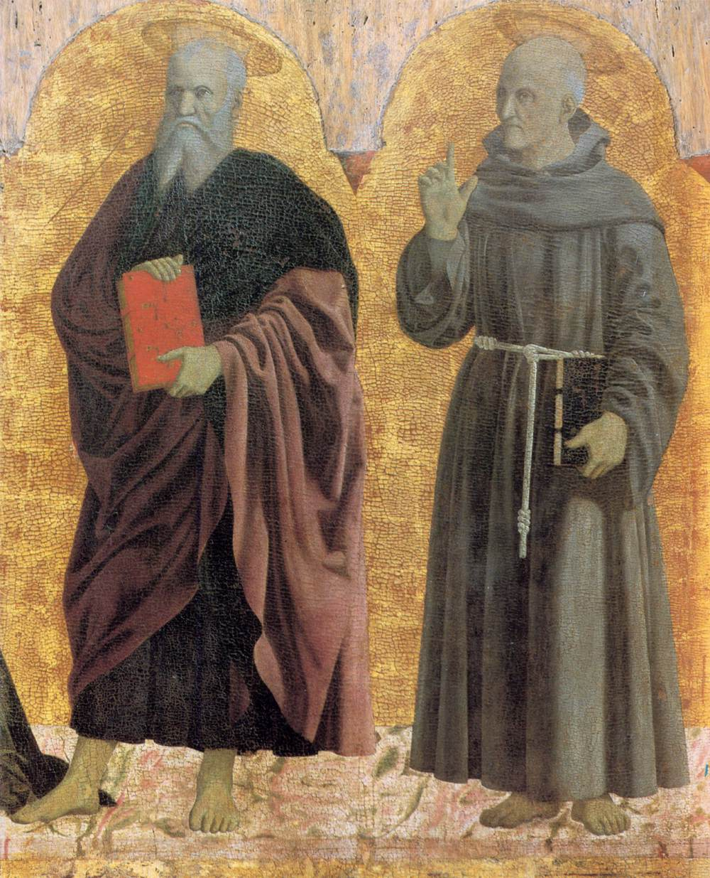
1445. Della Francesca. Políptico de la Misericordia. Andrés y Bernardino.

Slide 8
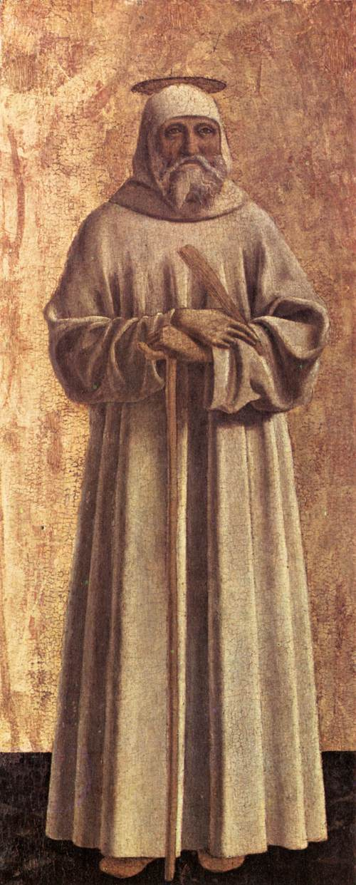
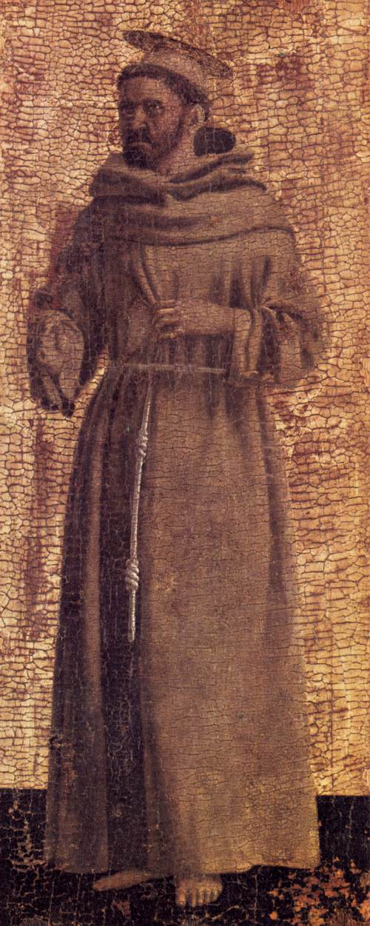
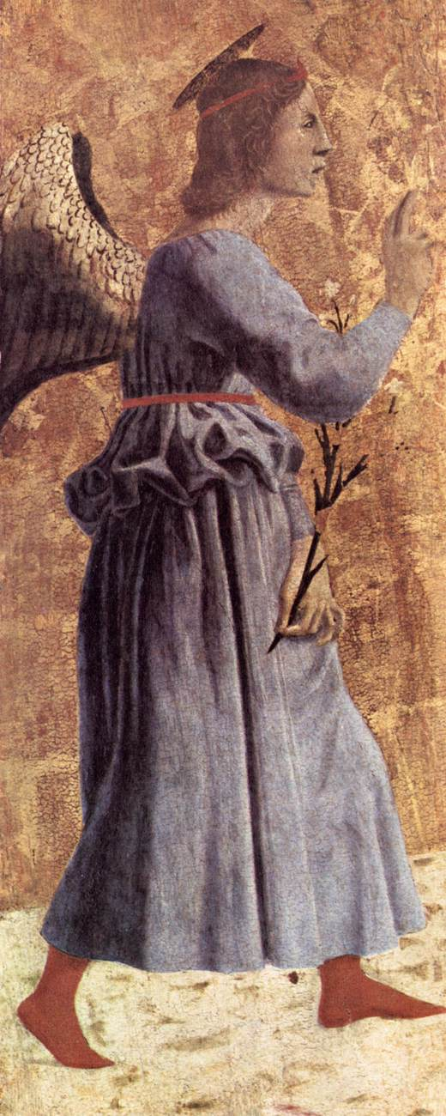
1445. Della Francesca. Políptico de la Misericordia. Benedicto.
Francisco.
Gabriel.

Slide 9
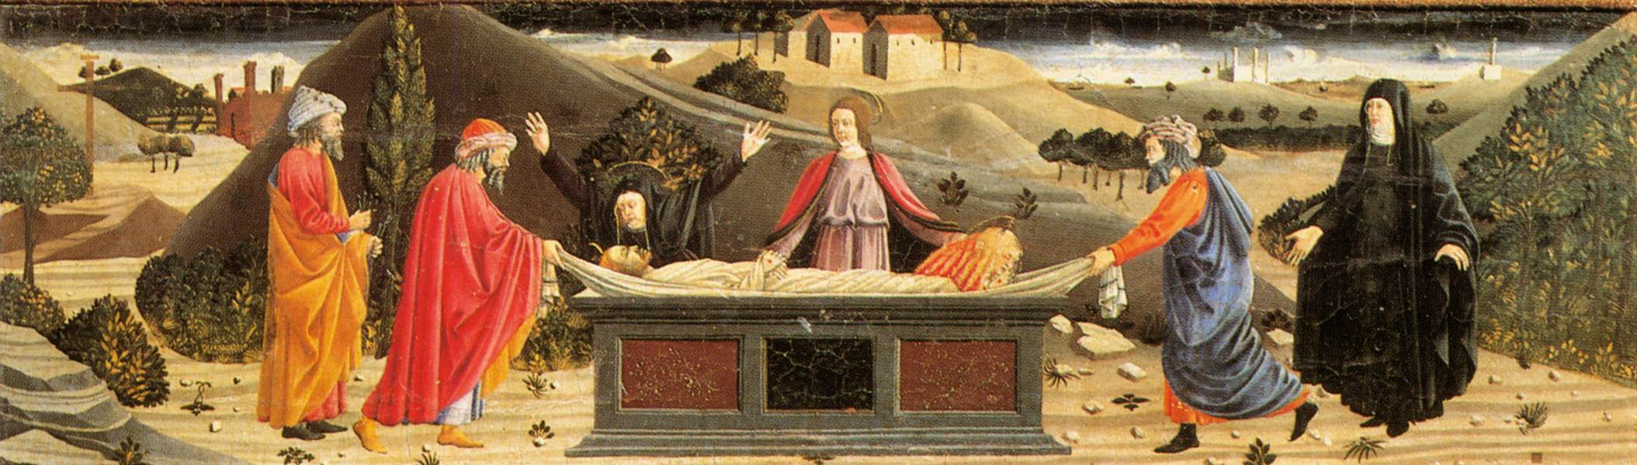
1445. Della Francesca. Políptico de la Misericordia. Entierro de Cristo.

Slide 11
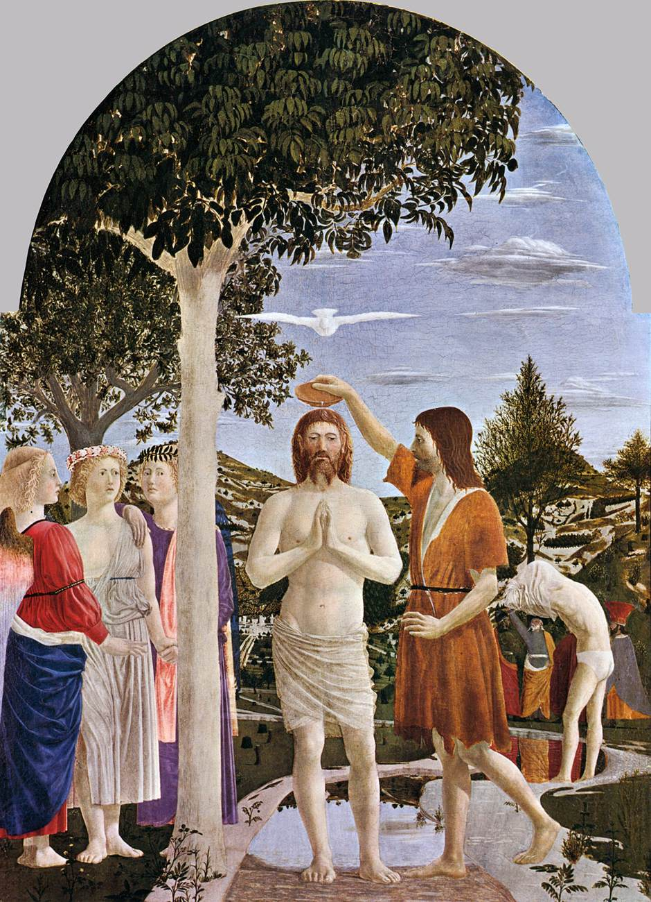
1448 - 1450. Della Francesca. Bautismo de Cristo. National Gallery, Londres.

Slide 12
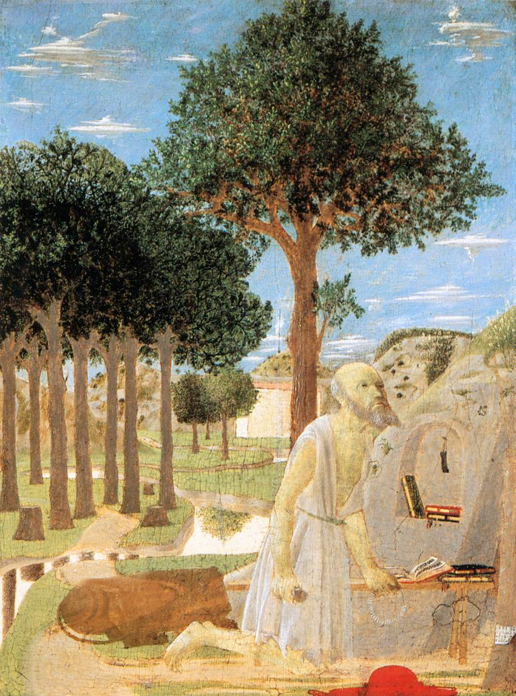
1450. Della Francesca.
San Jerónimo penitente. Staatliche Museen, Berlín.

Slide 13
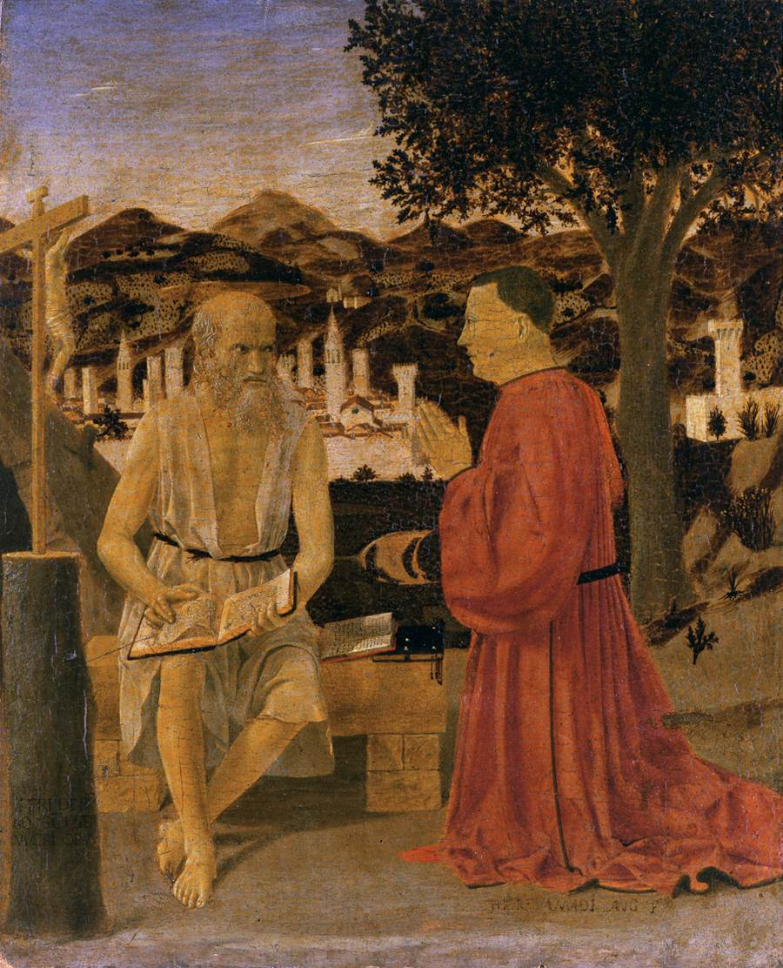
1451. Della Francesca.
San Jerónimo y un donante. Galleria dell'Accademia, Venecia.

Slide 14
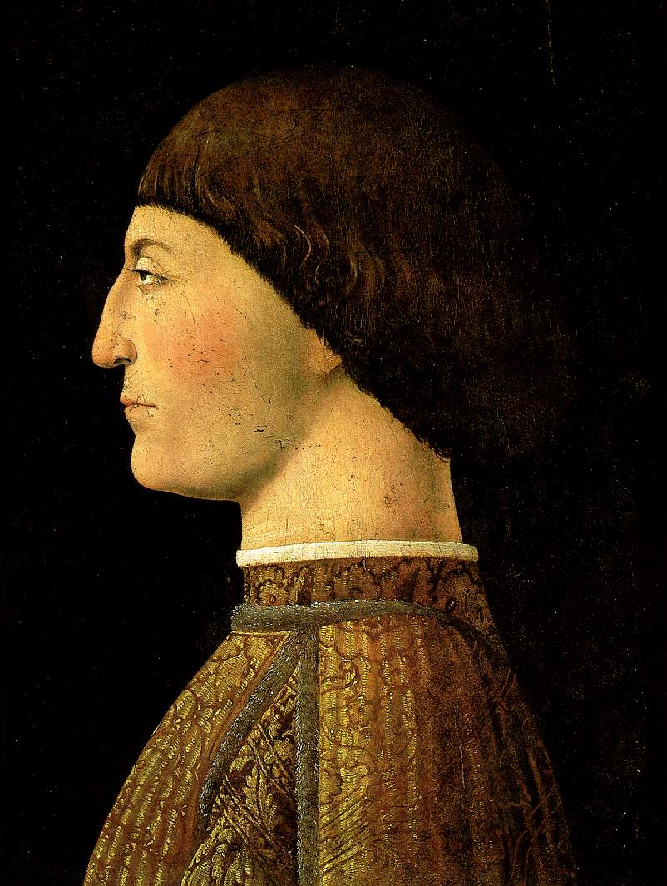
1451. Della Francesca. Segismundo Pandolfo Malatesta. Museo del Louvre.

Slide 15
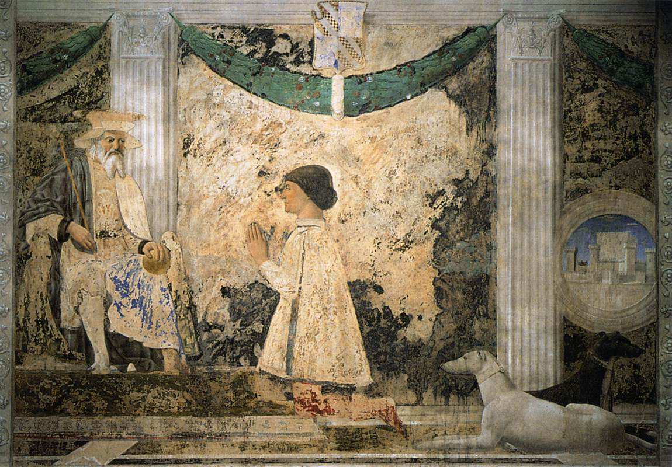
1451. Della Francesca. Sigismundo y Sigismuno Pandolfo Malatesta. Templo Malatestiano, Rimini.

Slide 16
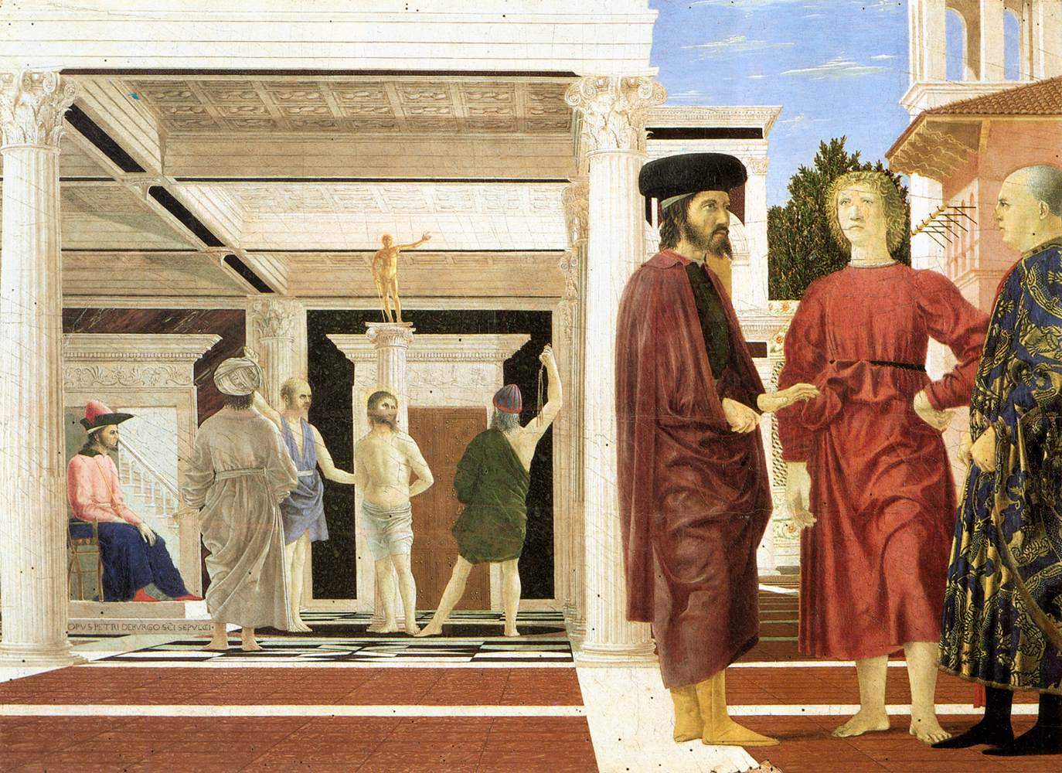
1455. Della Francesca. La flagelación. Galleria Nazionale delle Marhe, Urbino.

Slide 17
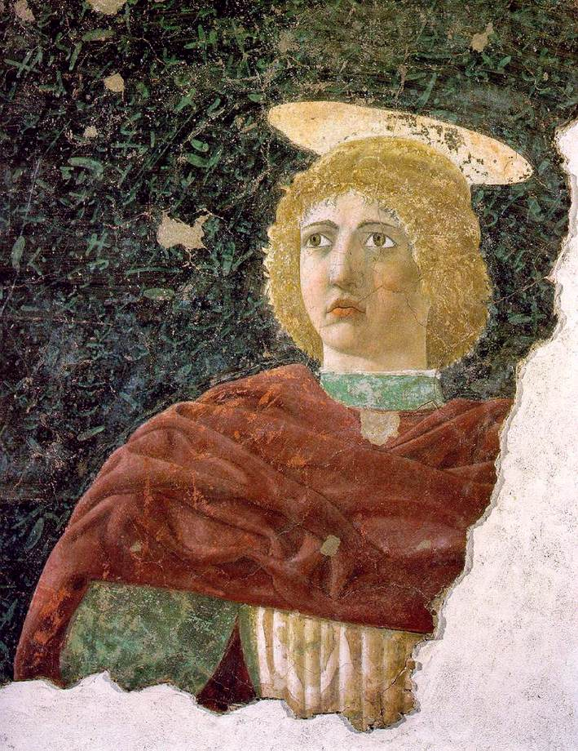
1455 - 1460. Della Francesca. San Julián. Pinacoteca Comunale, Sansepolcro.

Slide 18
Leyenda de la Vera Cruz (ciclo de frescos en Arezzo)
1452 – 1466. PIERO DELLA FRANCESCA
En la capilla del coro principal (Cappella Maggiore) de San Francesco, la iglesia franciscana de Arezzo, Piero della Francesca pintó un ciclo de frescos que narra las historias de la Verdadera Cruz (la cruz en la que Cristo fue crucificado). El tema de las historias ilustradas por Piero se extrae de la "Leyenda dorada" de Jacobus de Voragine, un texto del siglo XIII que narra la historia milagrosa del bosque de la Cruz de Cristo. La historia cuenta cómo Adán, en su lecho de muerte, envía a su hijo Seth al Arcángel Miguel, quien le da algunas plántulas del árbol del pecado original para que las coloque en la boca de su padre en el momento de su muerte. El árbol que crece en la tumba del patriarca es cortado por el rey Salomón y su madera, que no se puede usar para nada más, es arrojada a un arroyo para que sirva de puente. La reina de Saba, en su viaje para ver a Salomón y escuchar sus sabias palabras, está a punto de cruzar el arroyo, cuando por un milagro se entera de que el Salvador será crucificado en ese bosque. Ella se arrodilla en devota adoración. Cuando Salomón descubre la naturaleza del mensaje divino recibido por la reina de Saba, ordena que se quite el puente y se entierre la madera, que provocará el fin del reino de los judíos. Pero la madera se encuentra y, tras un segundo mensaje premonitorio, se convierte en el instrumento de la Pasión.

Slide 19
Leyenda de la Vera Cruz (ciclo de frescos en Arezzo)
1452 – 1466. PIERO DELLA FRANCESCA
Tres siglos más tarde, justo antes de la batalla de Ponte Milvio contra Majencio, se le dice en un sueño al emperador Constantino que debe luchar en nombre de la Cruz para vencer a su enemigo. Tras la victoria de Constantino, su madre Helena viaja a Jerusalén para recuperar el bosque milagroso. Nadie sabe dónde está la reliquia de la Cruz, excepto un judío llamado Judas. Judas es torturado en un pozo y confiesa que conoce el templo donde se esconden las tres cruces del Calvario. Helena ordena que se destruya el templo; se encuentran las tres cruces y se reconoce la Cruz Verdadera porque provoca la resurrección milagrosa de un joven muerto. En el año 615, el rey persa Cosroes roba la madera, poniéndola como objeto de culto. El emperador oriental Heraclius hace la guerra al rey persa y, tras derrotarlo, regresa a Jerusalén con el Bosque Santo. Pero un poder divino impide que el emperador haga su entrada triunfal en Jerusalén. Entonces Heraclio, dejando a un lado toda pompa y magnificencia, entra en la ciudad con la Cruz en un gesto de humildad, siguiendo el ejemplo de Jesucristo.

Slide 20
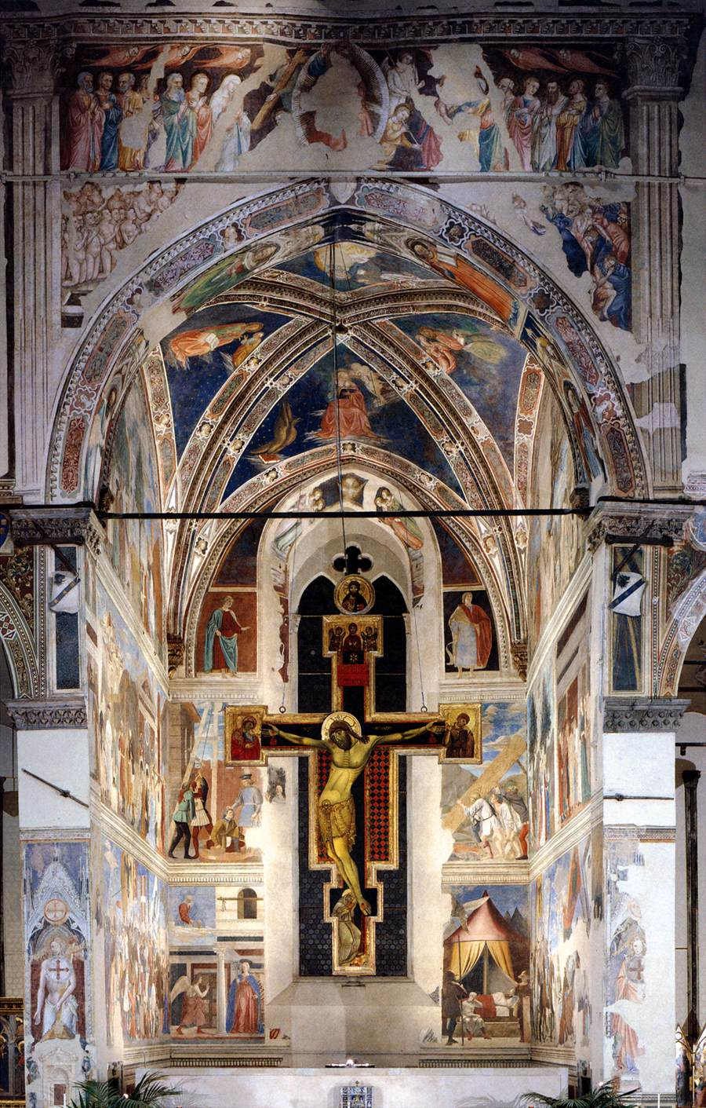
1452 - 1466. Della Francesca.
San Francesco, Arezzo.

Slide 21
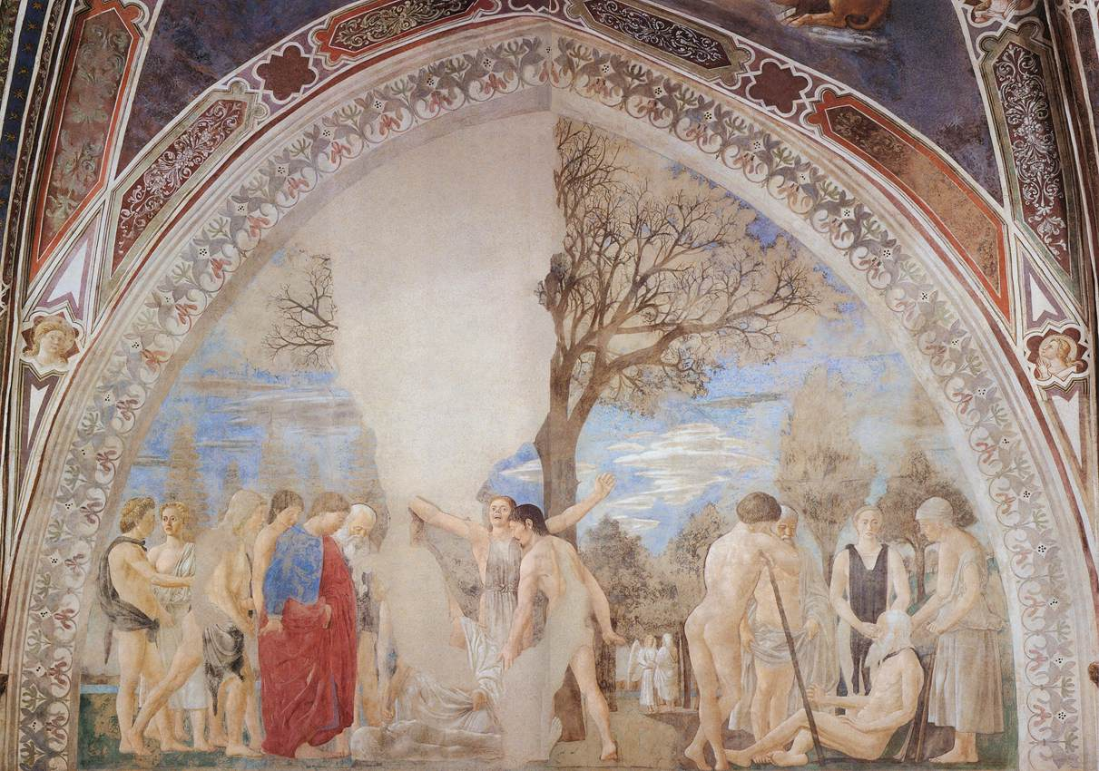
1452 - 1466. Della Francesca. 1 Muerte de Adán. San Francesco, Arezzo.

Slide 22
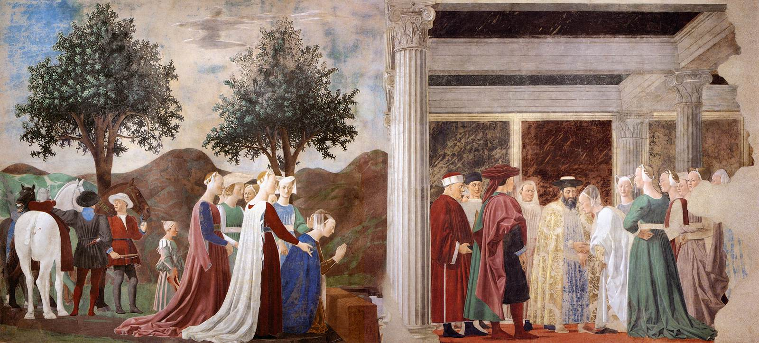
1452 - 1466. Della Francesca. 2 Encuentro reina de Saba y Rey Salomón. San Francesco, Arezzo.

Slide 23
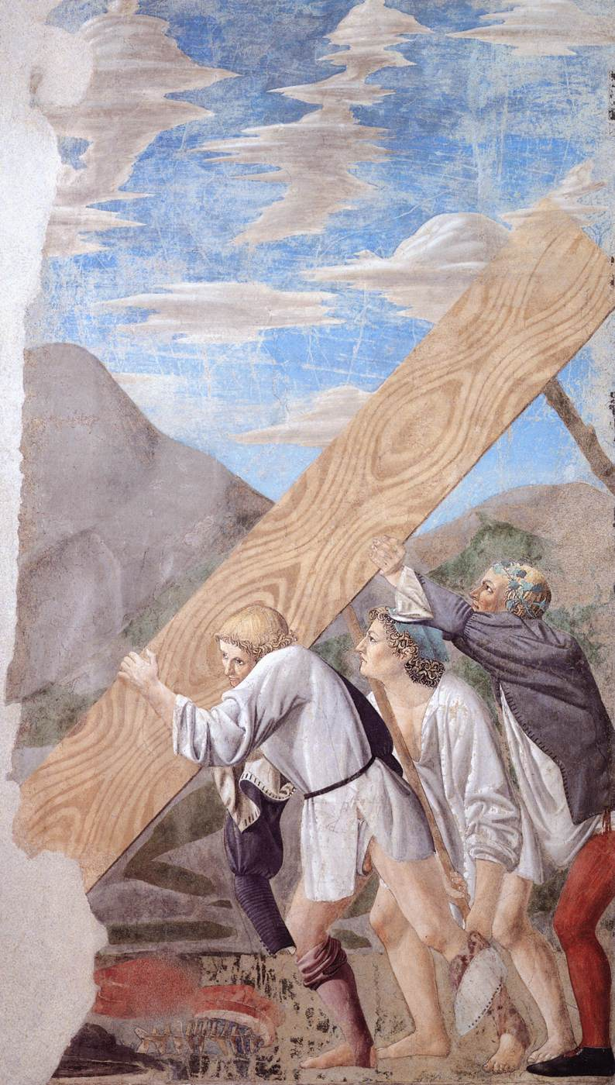
1452 - 1466. Della Francesca.
3 Entierro de la Santa Cruz.
San Francesco, Arezzo.

Slide 24
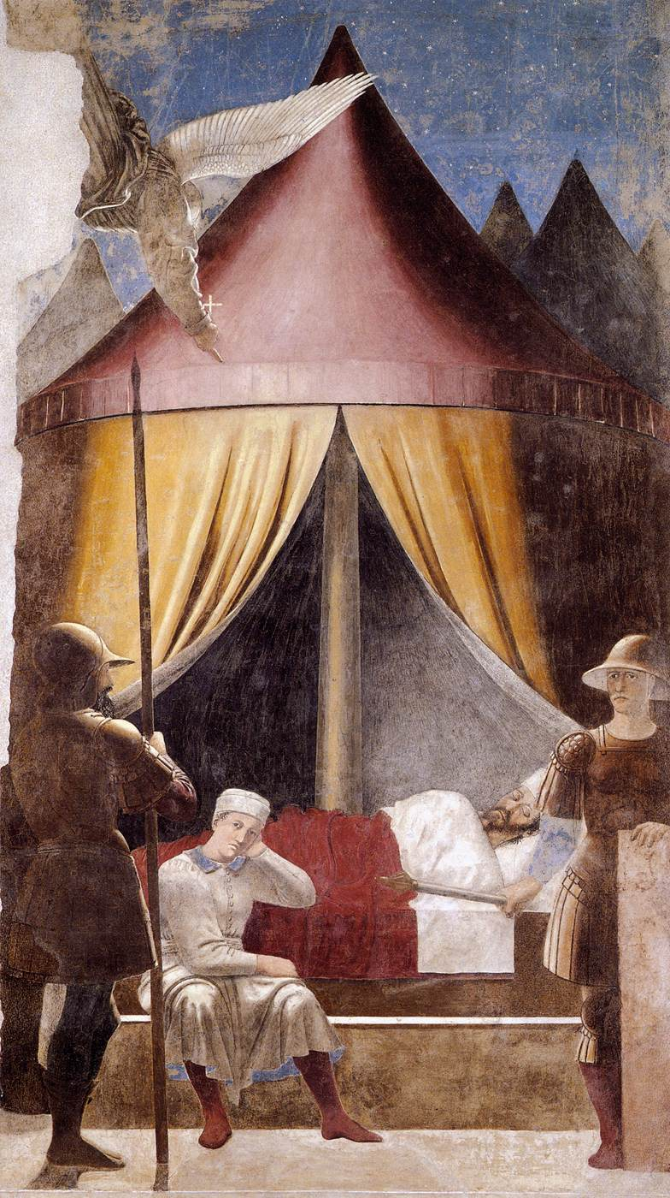
1452 - 1466. Della Francesca.
4 Visión de Constantino.
San Francesco, Arezzo.

Slide 25
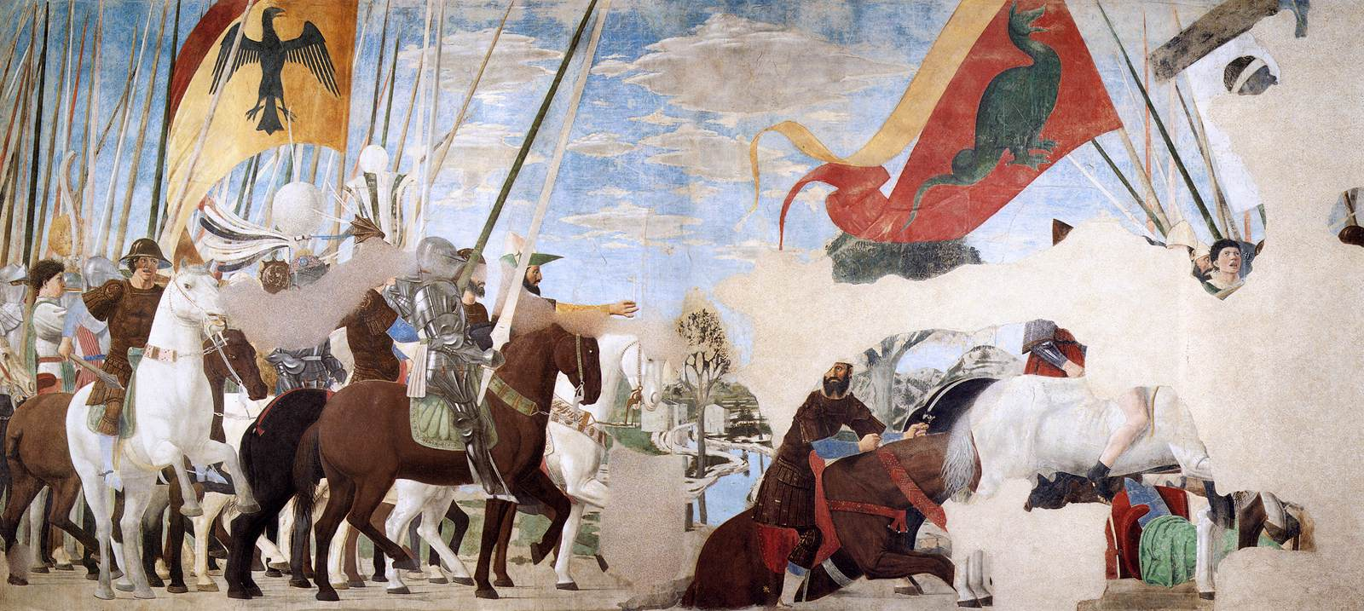
1452 - 1466. Della Francesca. 5 Victoria de Constantino en Majencio. San Francesco, Arezzo.

Slide 26
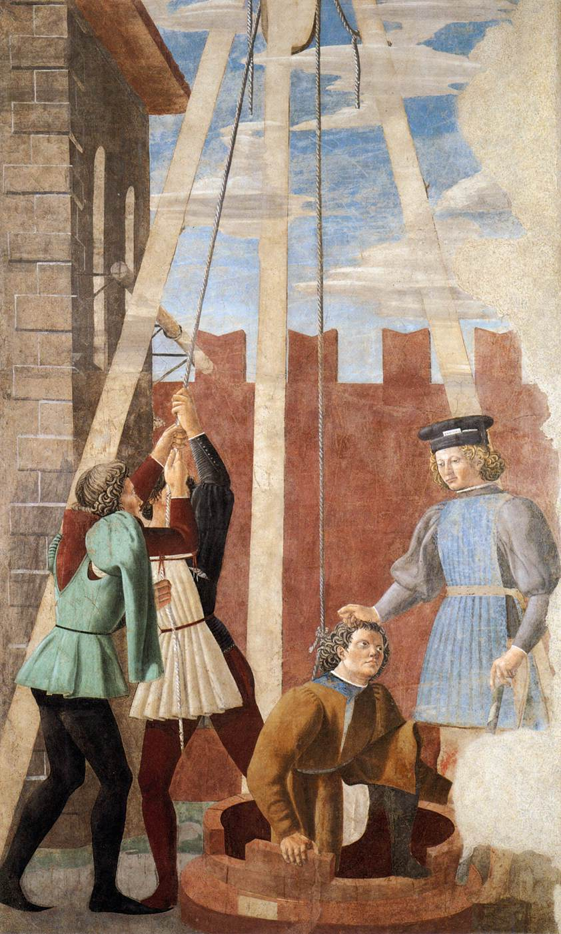
1452 - 1466. Della Francesca.
6 Tortura del judío.
San Francesco, Arezzo.

Slide 27
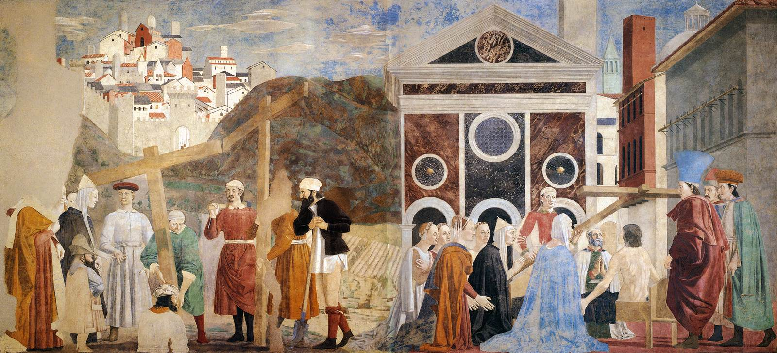
1452 - 1466. Della Francesca. 7 Encuentro y reconocimiento de la Santa Cruz. San Francesco, Arezzo.

Slide 28
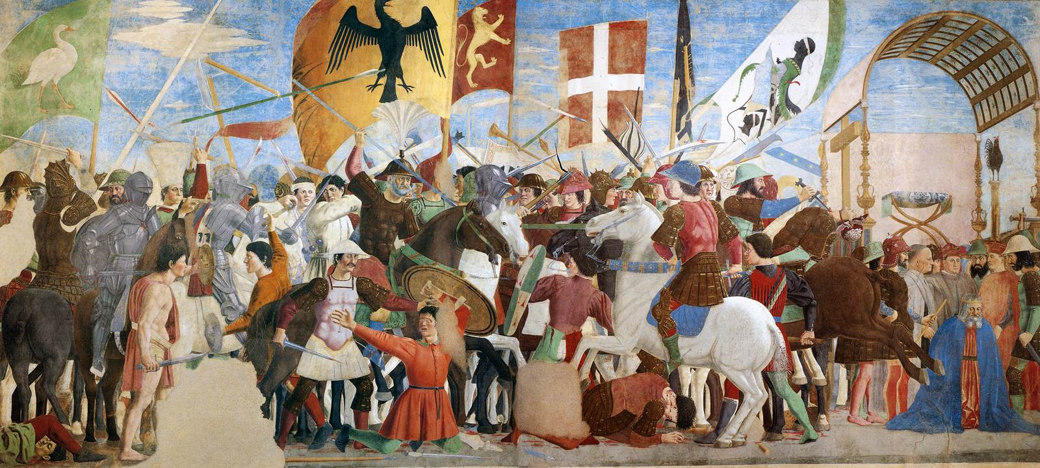
1452 - 1466. Della Francesca. 8 Batalla Heraclius y Chorroes. San Francesco, Arezzo.

Slide 29
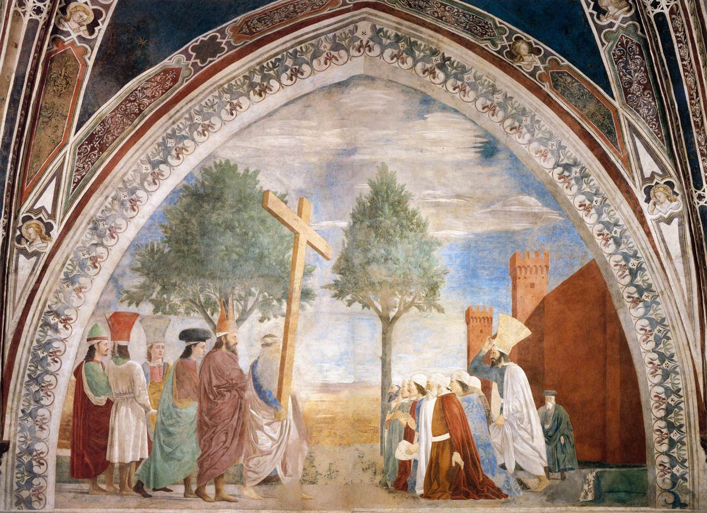
1452 - 1466. Della Francesca. 9 Exaltación de la Santa Cruz. San Francesco, Arezzo.

Slide 30
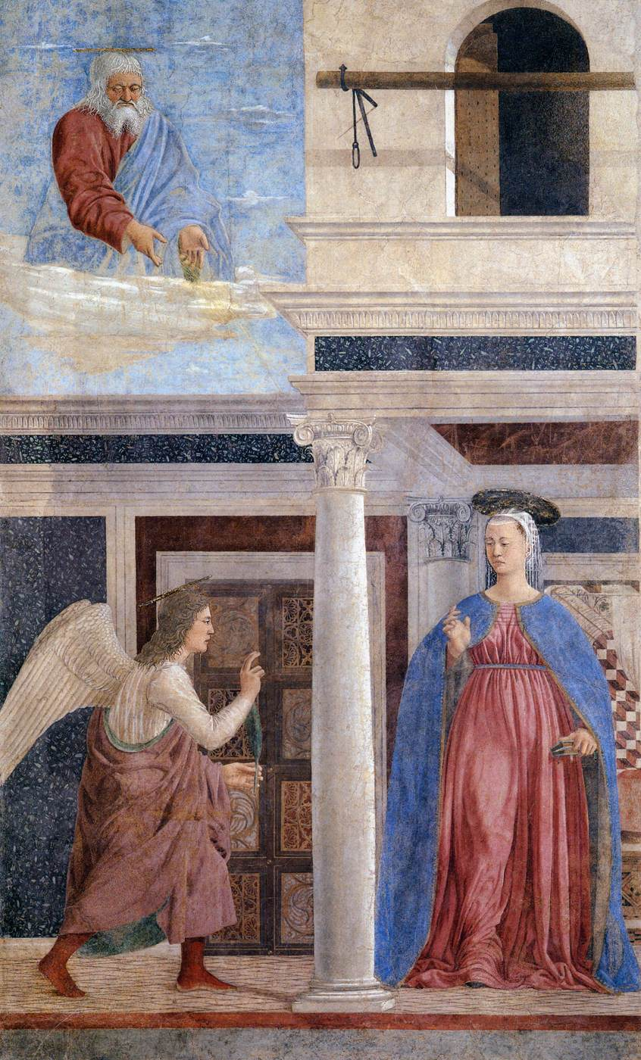
1452 - 1466. Della Francesca.
10 Anunciación.
San Francesco, Arezzo.

Slide 31
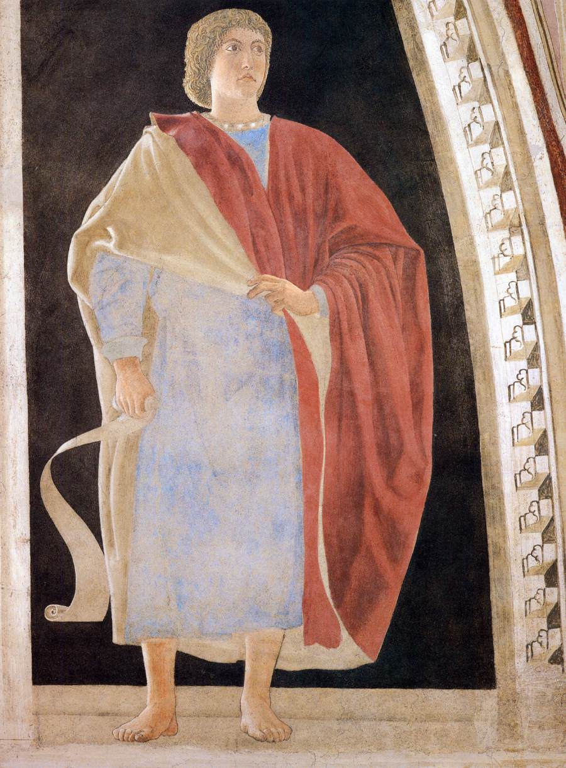
1452 - 1466. Della Francesca. Jeremías. San Francesco, Arezzo.

Slide 32
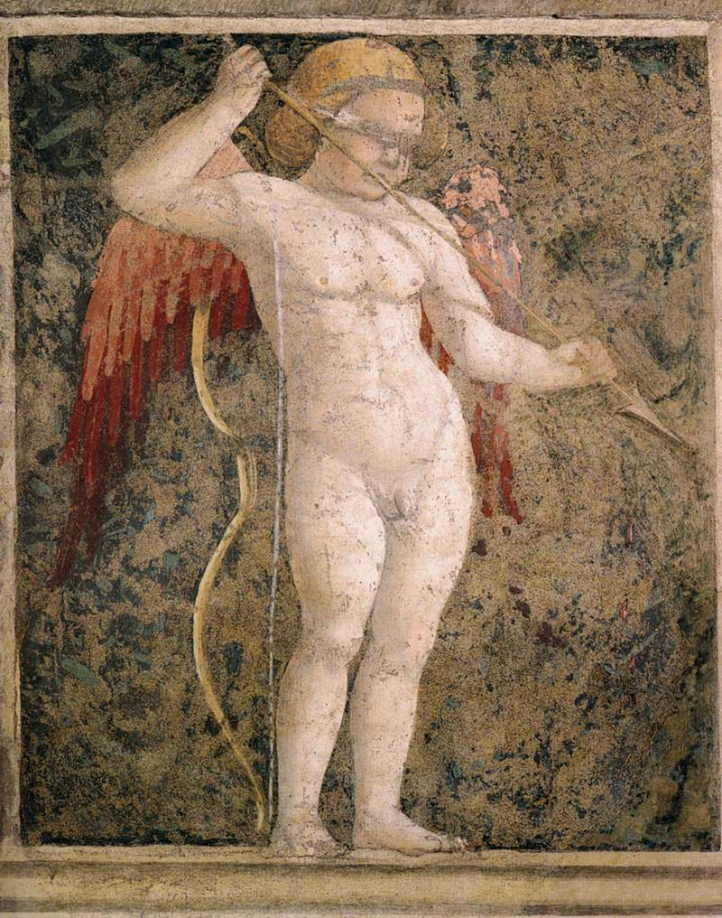
1452 - 1466. Della Francesca. Cupido. San Francesco, Arezzo.

Slide 33
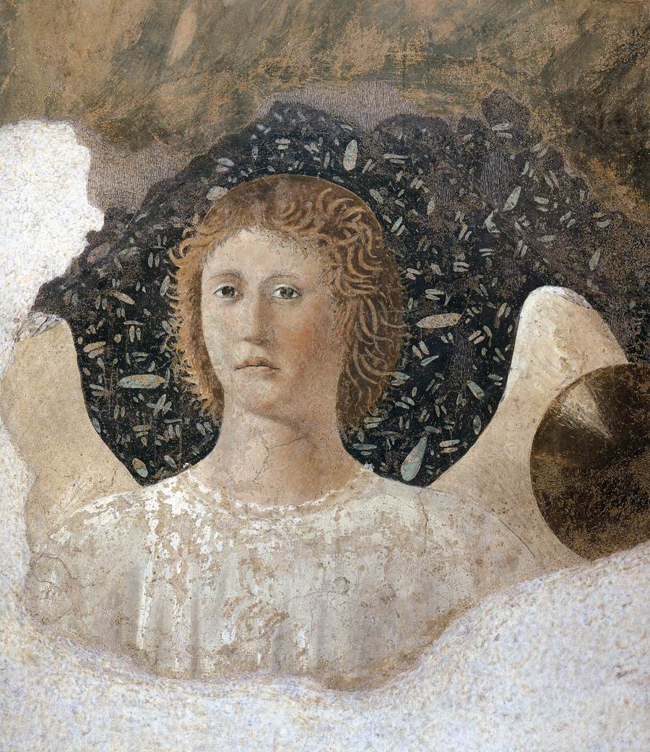
1452 - 1466. Della Francesca. Ángel. San Francesco, Arezzo.

Slide 34
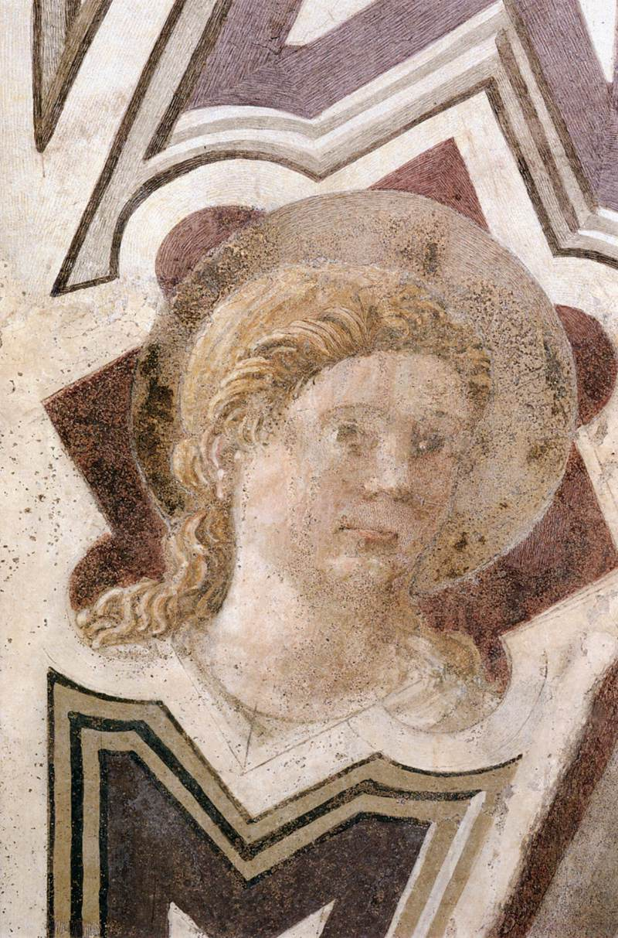
1452 - 1466. Della Francesca. Ángel 2. San Francesco, Arezzo.

Slide 36
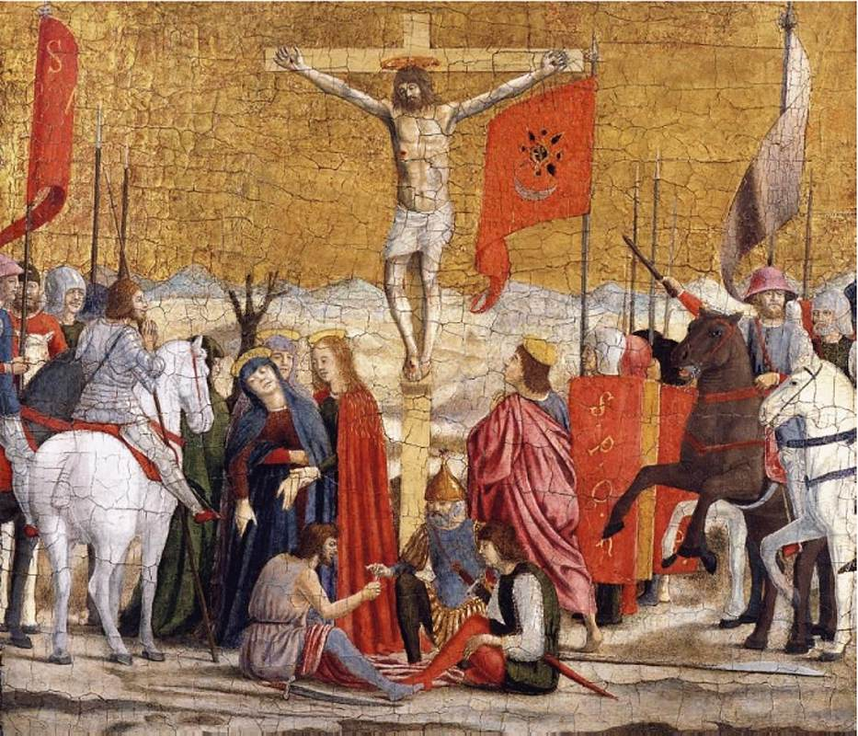
1460. Della Francesca. Políptico de San Agustín. Crucifixión. Frick Collection, New York.

Slide 37
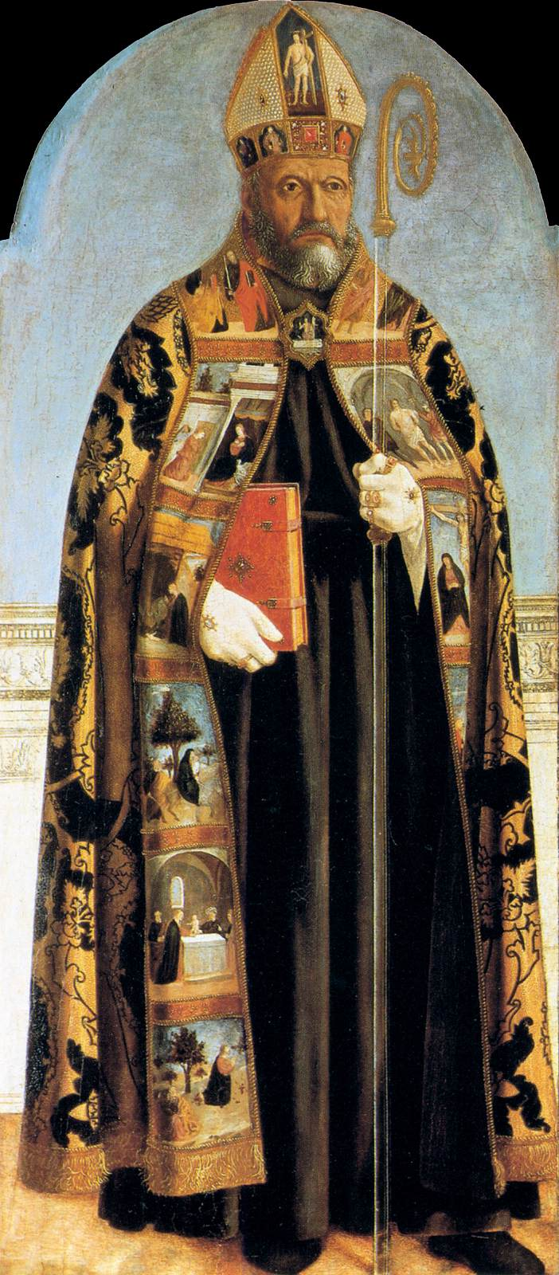
1460. Della Francesca. Políptico de San Agustín. San Agustín.
Museu Nacional de Arte Antigua, Lisboa.

Slide 38
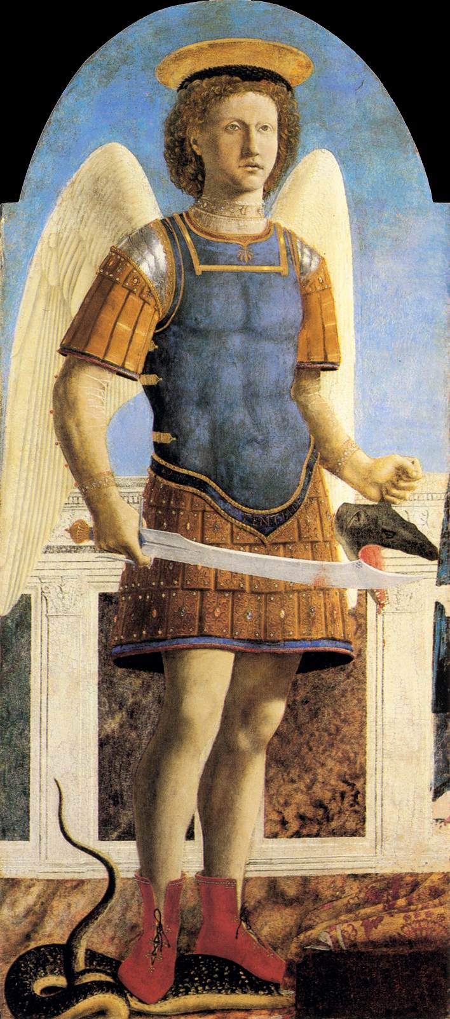
1460. Della Francesca. Políptico de San Agustín. San Miguel. National Gallery, Londres.

Slide 39
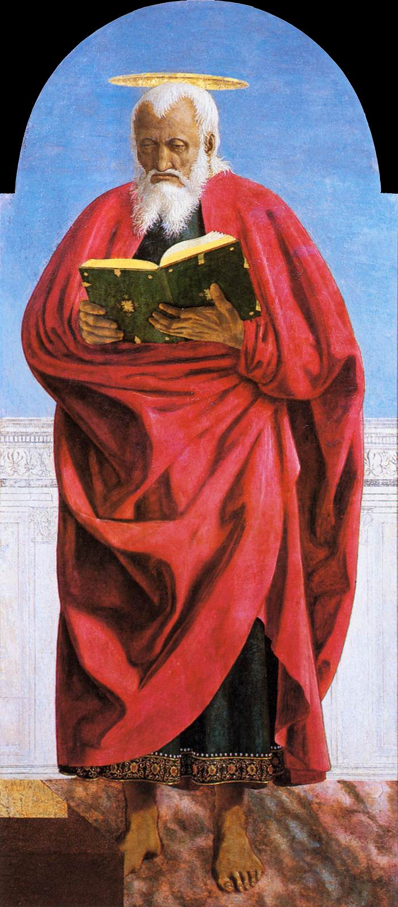
1460. Della Francesca. Políptico de San Agustín. San Juan Evangelista. Frick Collection, New York.

Slide 40
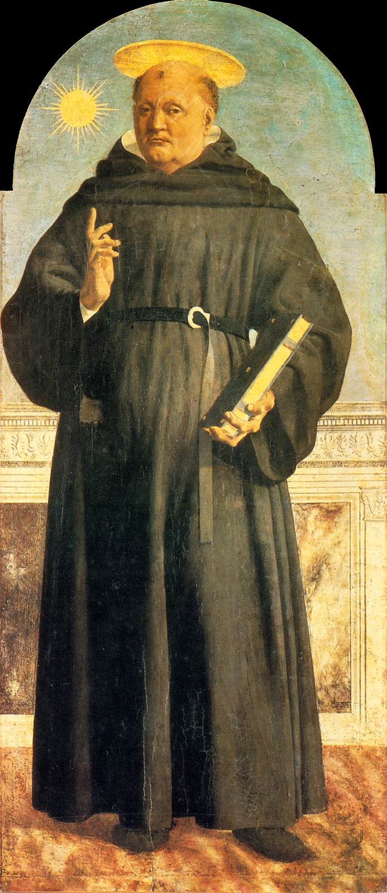
1460. Della Francesca. Políptico de San Agustín. San Nicolás de Tolentino. Museo Pezzoli, Milán.

Slide 41
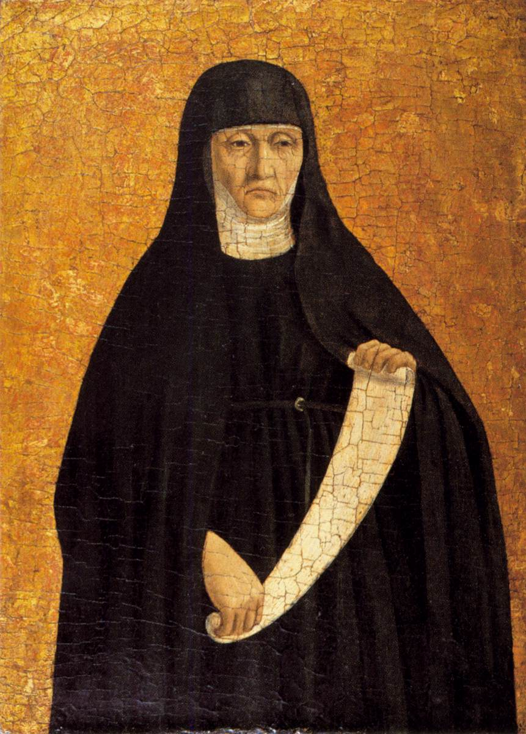
1460. Della Francesca. Políptico de San Agustín. Santa Mónica. Frick Collection, New York.

Slide 42
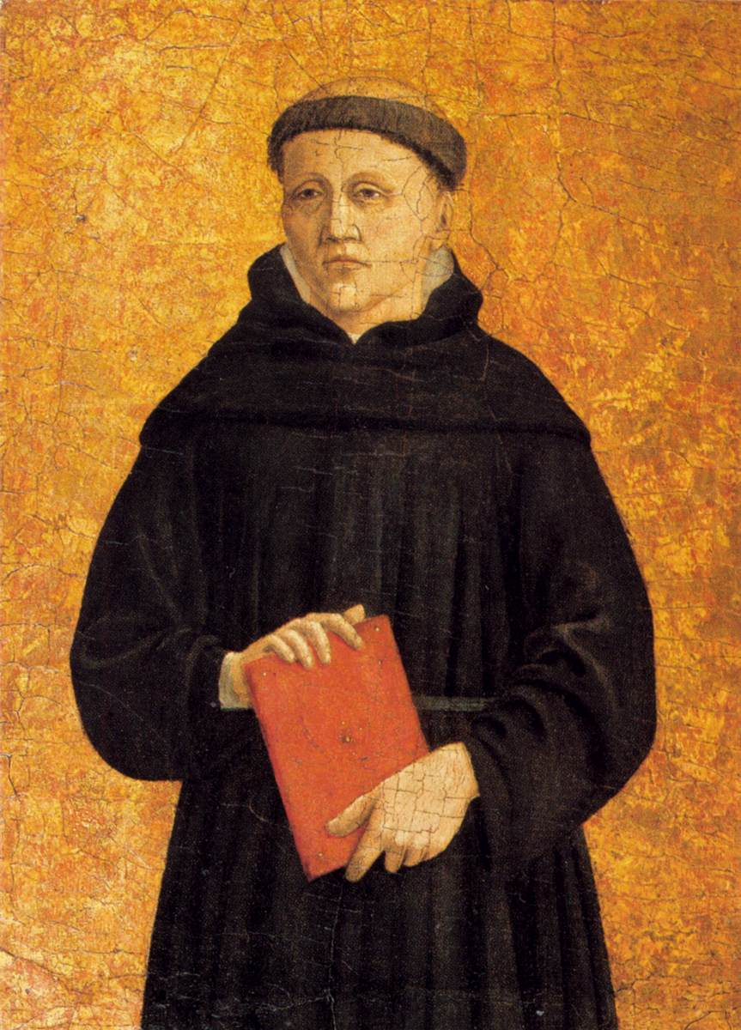
1460. Della Francesca. Políptico de San Agustín.
Santo Agustiniano.
Frick Collection, New York.

Slide 44
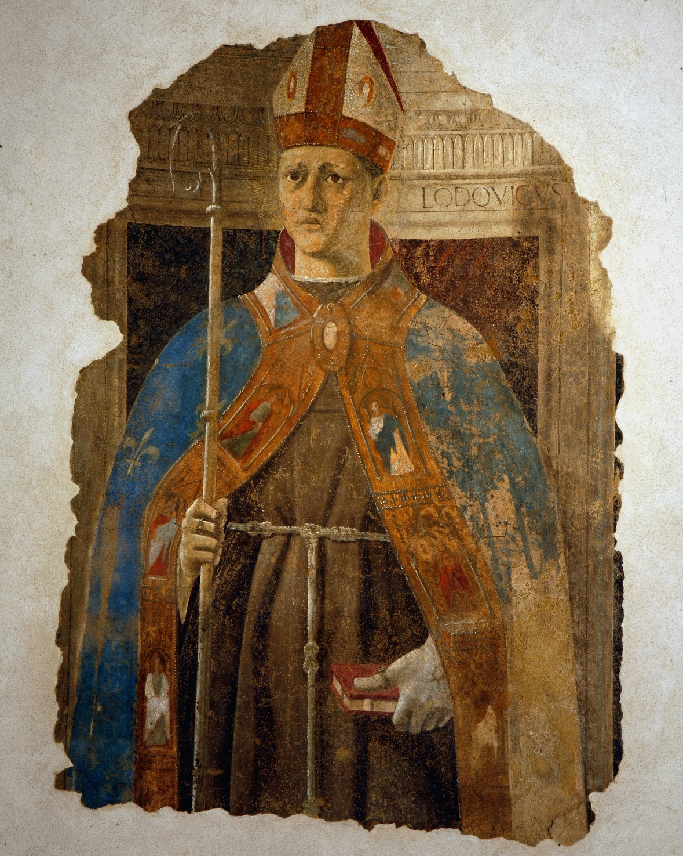
1460. Della Francesca. San Luois de Toulose. Museo Civico, Sansepolcro

Slide 45
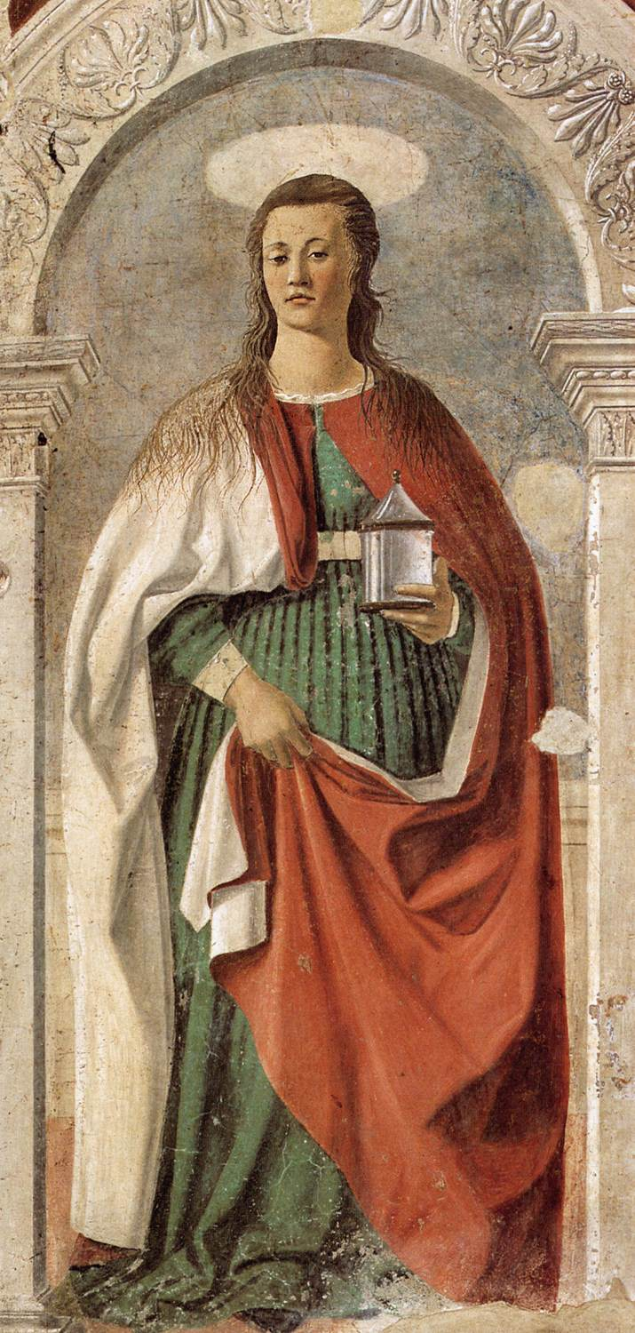
1460. Della Francesca. María Magdalena. Duomo, Arezzo.

Slide 46
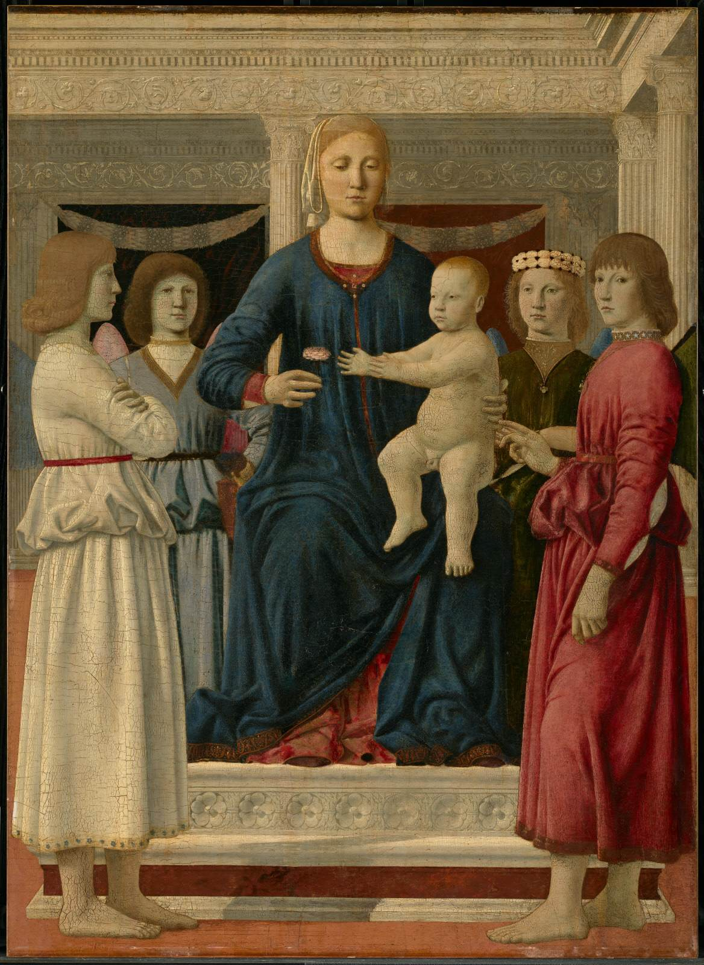
1460 - 1465. Della Francesca. Virgen con ángeles.
The Clark Art Institute, Williamstown.

Slide 47
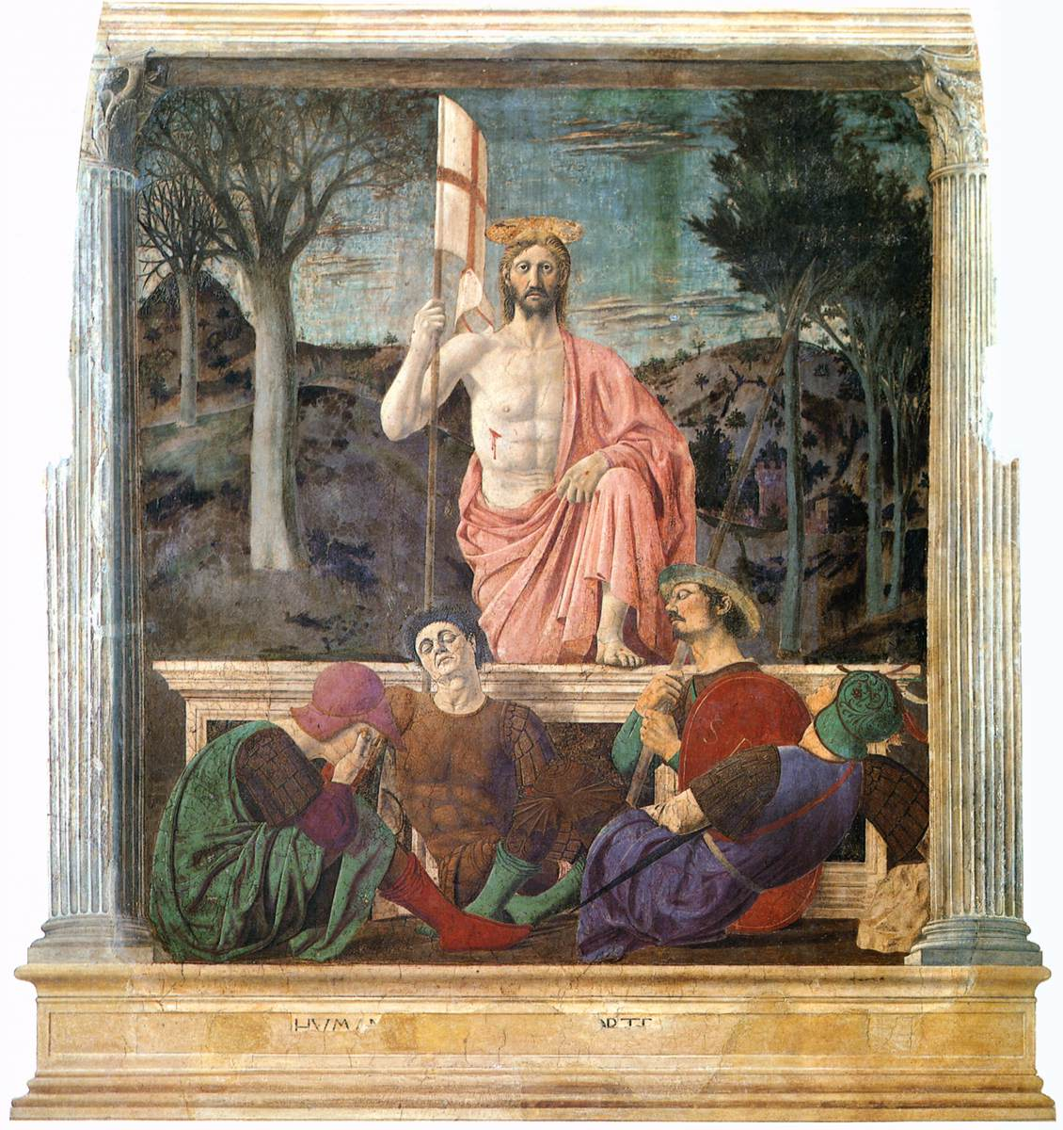
1463 - 1465. Della Francesca. Resurección. Pinacoteca Comunale, Sansepolcro.

Slide 48
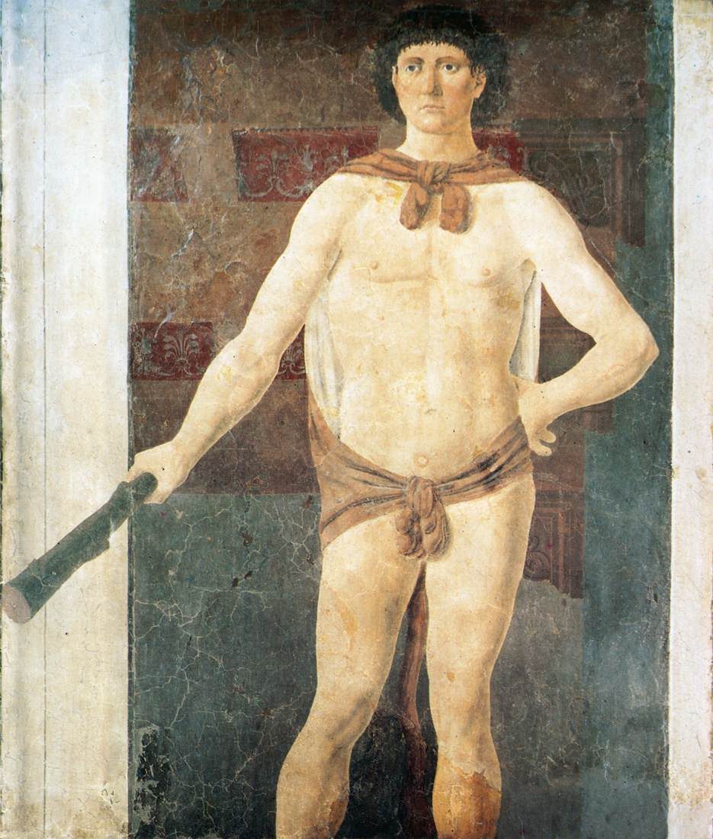
1465. Della Francesca. Hércules. Isabella Stewart Gardner Museum, Boston.

Slide 49
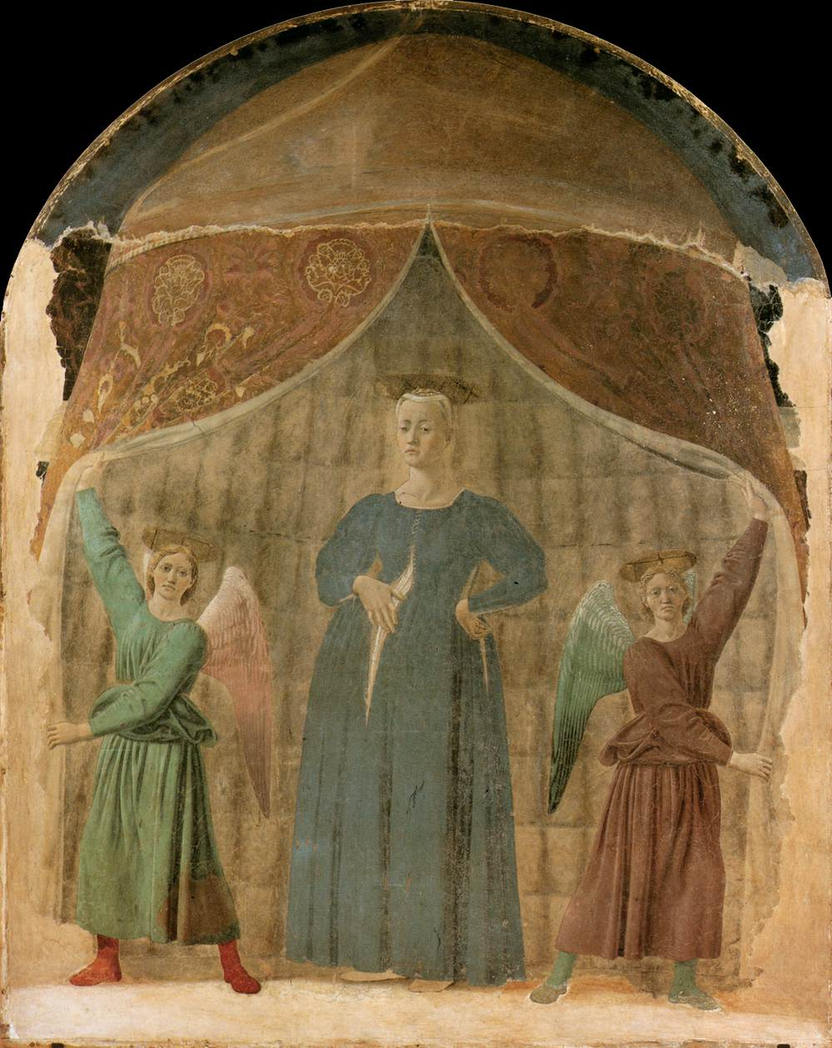
1467. Della Francesca. Madonna del Parto. Capilla del cementerio, Monterchi, Arezzo.

Slide 52
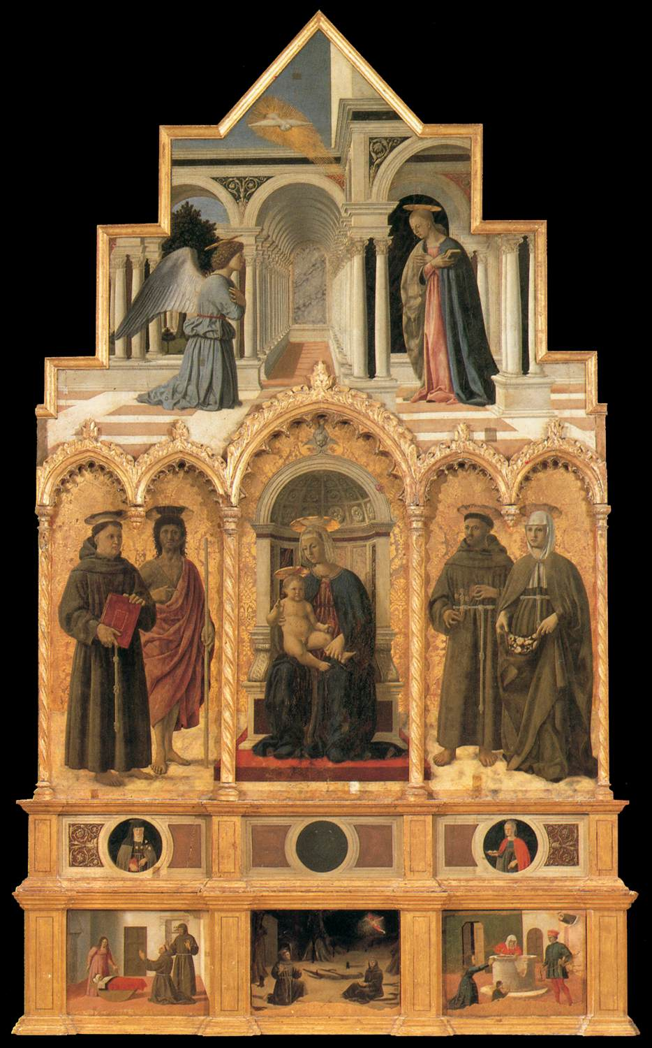
1470. Della Francesca.
Políptico de San Antonio.
Galleria Nazionale dell'Umbria, Perugia.

Slide 53
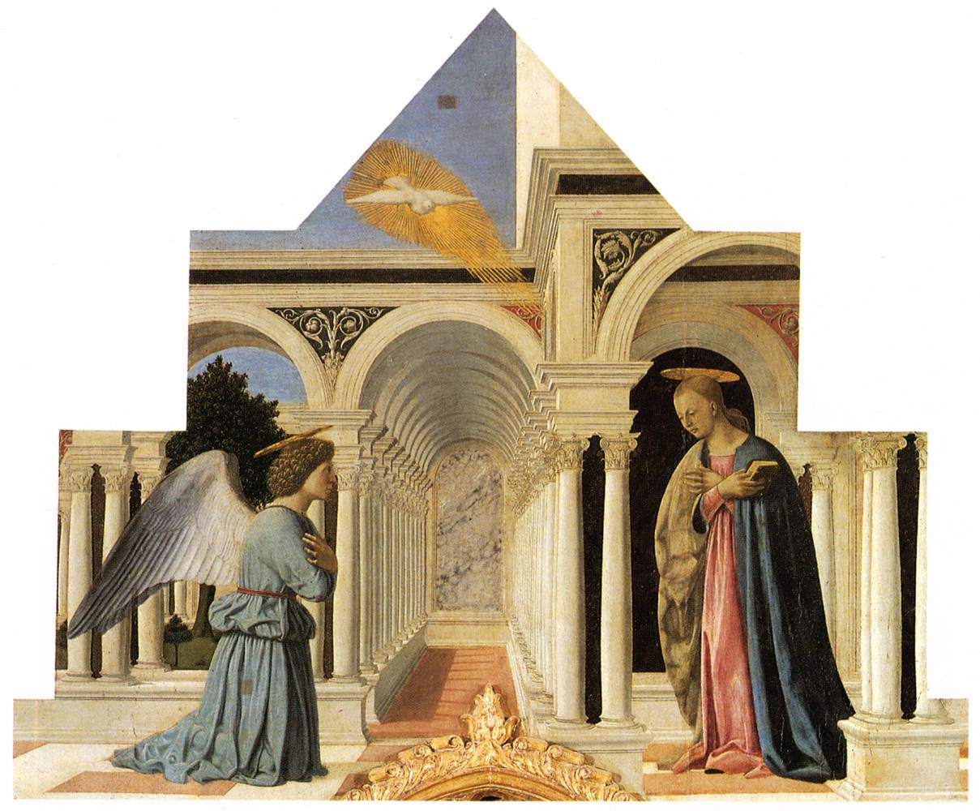
1470. Della Francesca. Políptico de San Antonio. Anunciación.

Slide 54
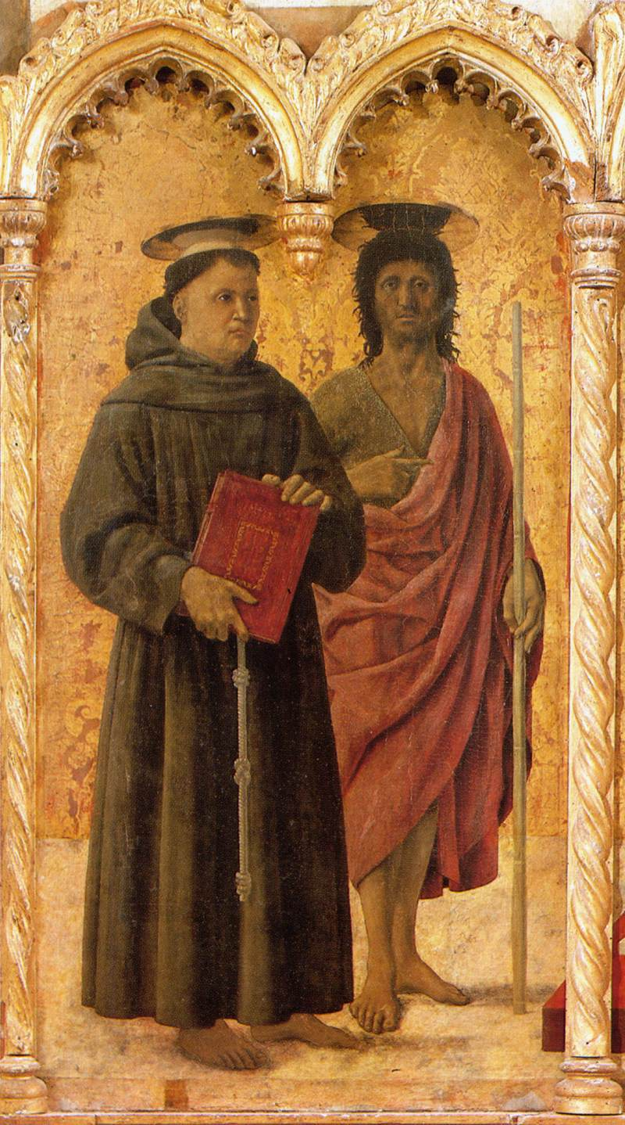
1470. Della Francesca. Políptico de San Antonio. Santos Antonio de Padua y Juan Bautista.

Slide 55
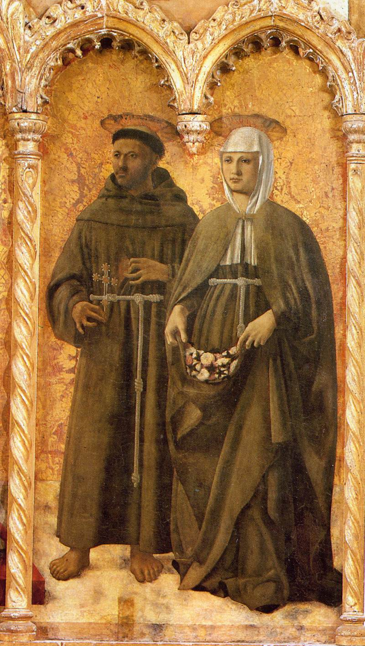
1470. Della Francesca. Políptico de San Antonio. Santos Francisco e Isabel.

Slide 56
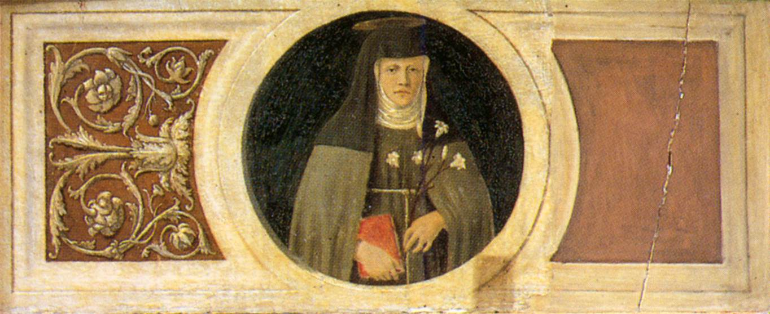
1470. Della Francesca. Políptico de San Antonio.
Santa Clara.

Slide 57
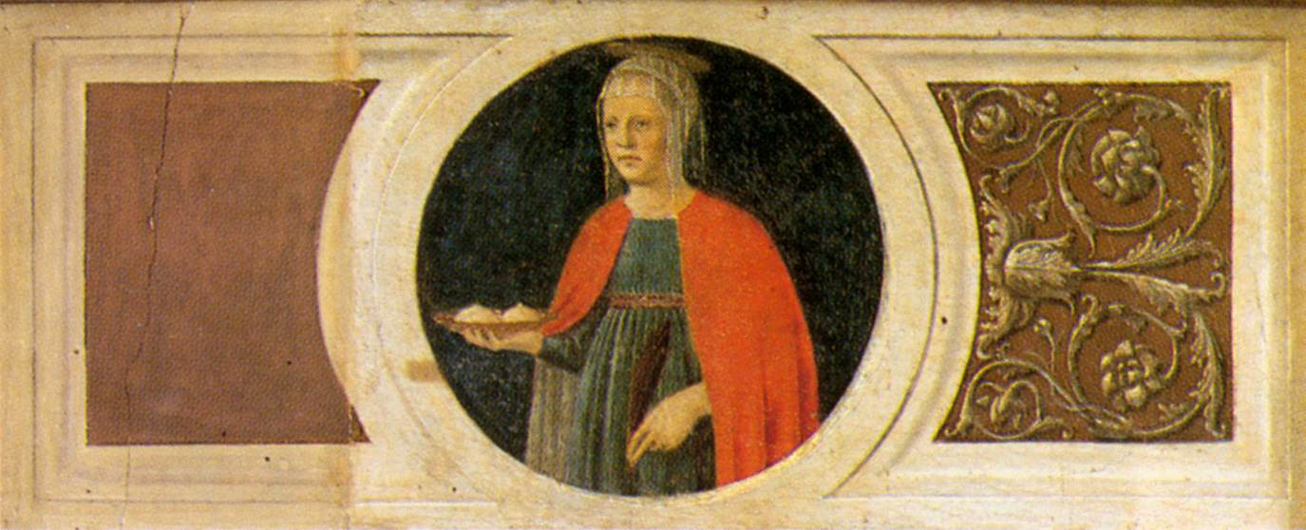
1470. Della Francesca. Políptico de San Antonio.
Santa Agata.

Slide 58
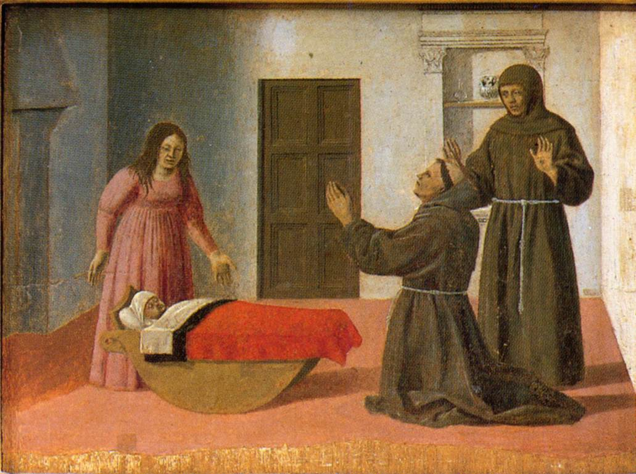
1470. Della Francesca. Políptico de San Antonio. San Antonio de Padua resucita a un niño.

Slide 59

1470. Della Francesca. Políptico de San Antonio. Estigmatización de San Francisco.

Slide 60

1470. Della Francesca. Políptico de San Antonio. Santa Isabel salva a un niño.

Slide 62

1470. Della Francesca. Madonna de Senigallia. Galleria Nazionale delle Marche, Urbino.

Slide 63

1470 - 1475. Della Francesca. Natividad. National Gallery, Londres.

Slide 64

1472 - 1474. Della Francesca. Virgen con santos. Pinacoteca de Brera, Milán.

Slide 65

1473 - 1475. Della Francesca. Federico de Montefeltro y Battista Sforza. Uffizi.

Slide 66

1473 - 1475. Della Francesca. Federico de Montefeltro y Battista Sforza. Reverso. Uffizi.

Slide 67

1470. Della Francesca. Retrato de un niño ¿Guidobaldo da Montefeltro?. Museo Thyssen-Bornemisza, Madrid.

